Slide 1

Uma Igreja não conivente com a mentira
Eldon Junior

Slide 2
Texto Áureo
"Disse, então, Pedro: Ananias, por que encheu Satanás o teu coração, para que mentisses ao Espírito Santo e retivesses parte do preço da herdade?" (Atos 5.3)

Slide 3

Introdução
“A verdade é inegociável no Reino de Deus, pois Deus é luz e nele não há treva nenhuma” (1Jo 1.5).
A santidade da Igreja está fundamentada na verdade revelada por Deus.
Ananias e Safira não mentiram aos homens apenas, mas ao Espírito Santo (At 5.3).
A mentira, nesse contexto, não é apenas falsidade, mas tentativa de corromper a santidade da comunidade redimida.
O episódio de Ananias e Safira é um alerta para todos os tempos: não se pode tocar na santidade da Igreja e sair impune.

Slide 4
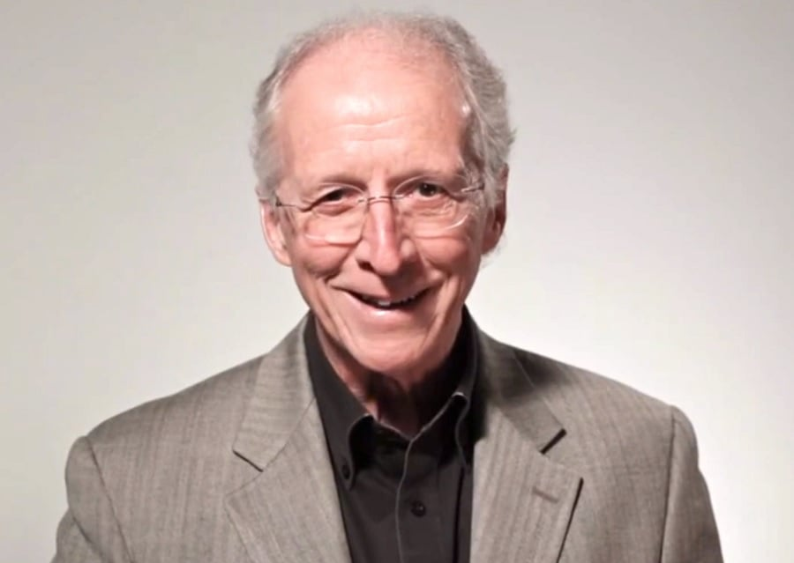
“A Verdade em Tempos de Mentira” – John Piper
“A verdade não é apenas uma série de fatos corretos, mas uma realidade que procede do caráter de Deus. Mentir, portanto, é se alinhar com a natureza do Diabo, mesmo que externamente a mentira pareça piedosa.”

Slide 5
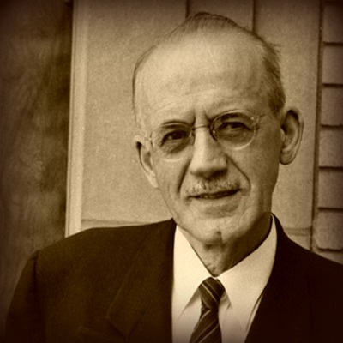
“O Diabo e o Mundo” – A. W. Tozer
“Satanás não precisa que você o adore; ele apenas quer que você acredite em uma mentira, porque ele sabe que a mentira, em si, já te separa de Deus.”

Slide 6

TÓPICO I – O DIABO, O PAI DA MENTIRA

Slide 7
1. É da natureza satânica mentir
Jesus é categórico: “Vós tendes por pai ao Diabo... quando profere mentira, fala do que lhe é próprio, porque é mentiroso e pai da mentira” (Jo 8.44).
A mentira não é um simples erro moral — é uma natureza espiritual satânica.
Ananias mentiu por vaidade, desejo de aplauso, cobiça e aparência de piedade.
Como em 2 Tessalonicenses 2.9-10, o engano vem com poder e sinais falsos para seduzir os incautos.

Slide 8
Embate de Paulo com Elimas (At 13.6-10)
Elimas é chamado de “filho do diabo” por desviar os caminhos retos do Senhor.
Paulo o repreende com discernimento espiritual — um dom essencial nos últimos dias.
Discernimento de espíritos:
A Igreja precisa de discernimento para não se encantar com obras e dons falsos.
Muitos “milagres” podem encobrir doutrinas de demônios (1Tm 4.1).

Slide 9
Pense...
David Wilkerson: “Nem todo mover que sacode o corpo vem do Espírito Santo. O inimigo também tem seu fogo estranho.”
Leonard Ravenhill: “Um avivamento sem arrependimento é apenas um disfarce para o pecado.”

Slide 10
2. A mentira como um ardil maligno
“Por que encheu Satanás teu coração, para que mentisses ao Espírito Santo?” (At 5.3)
A mentira foi plantada por Satanás, mas acolhida por Ananias.
Ele não foi coagido, mas cedeu voluntariamente ao plano enganoso.
Sua cumplicidade com Safira revela uma mente dividida: aparência de piedade, mas coração corrupto.

Slide 11
Causas da abertura para o engano:
Orgulho espiritual: querer parecer mais generoso do que realmente era.
Falta de temor: desvalorização da presença do Espírito Santo na Igreja.
Cobertura social: o desejo de ser visto e aprovado por homens.

Slide 12
Coisas certas com intenções erradas
O problema não foi vender a propriedade, mas fingir ter doado tudo (At 5.4).
A intenção era obter glória sem entrega verdadeira — pecado de hipocrisia.
John Stott: “Ananias não morreu por falta de generosidade, mas por falta de integridade.”
Dietrich Bonhoeffer: “A graça barata é o inimigo mortal da Igreja.”

Slide 13
3. Não Superestime o Inimigo
“Para que não sejamos vencidos por Satanás; porque não ignoramos os seus ardis” (2Co 2.11)
O que é superestimar?
É subestimar o poder de Deus, enquanto engrandecemos o poder de Satanás.
Mas o outro extremo é perigoso: ignorar que ele age com método (methodeias) — Ef 6.11.

Slide 14
Methodeias (Ef 6.11)
Do grego: método, estratégia, astúcia.
Indica que o Diabo não age por acaso, mas com planos estruturados.
Ele “anda em derredor” (1Pe 5.8), estudando o momento propício para derrubar.

Slide 15
Métodos usados por Satanás
Engano teológico – doutrinas distorcidas.
Aparência de piedade – sem transformação real.
Divisão no Corpo – mentira como isca para a discórdia.
Falsos sinais e maravilhas (Mt 24.24).
Pecado oculto – aparência externa sem regeneração.

Slide 16
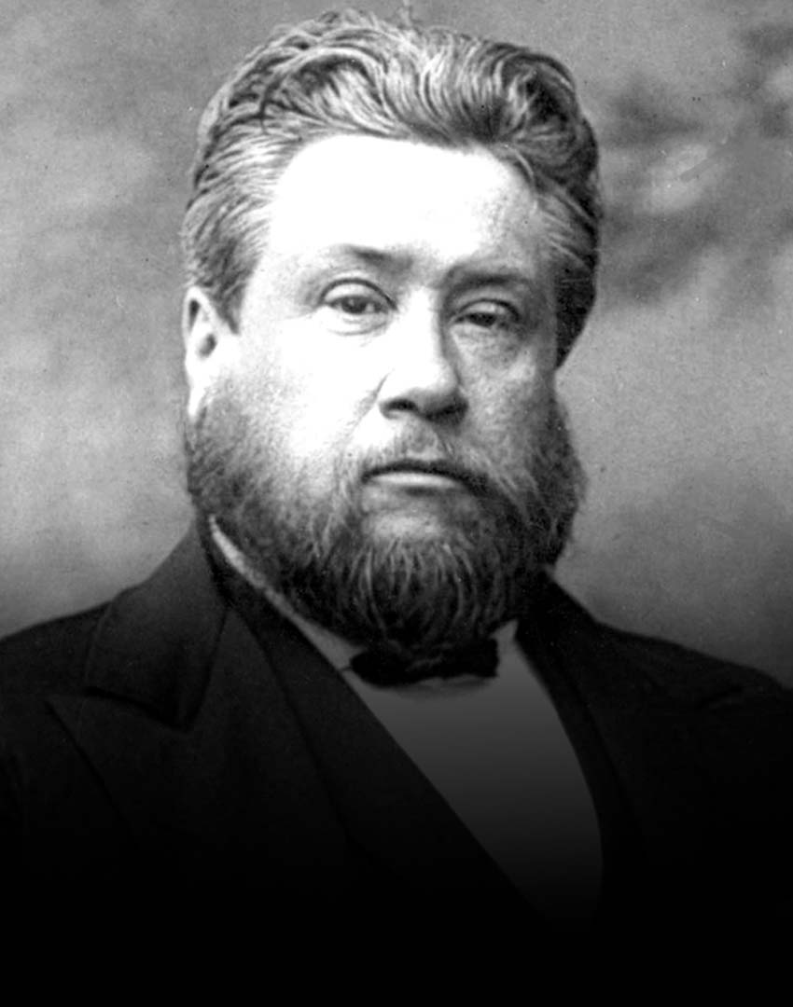
Martyn Lloyd-Jones: “O maior perigo para a Igreja não está fora dela, mas dentro, quando o erro se disfarça de verdade.”
Charles Spurgeon: “O diabo raramente vem com chifres e rabo, mas com uma Bíblia nas mãos, citando fora de contexto.”

Slide 17
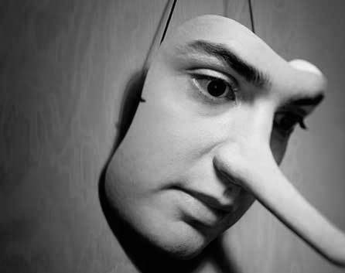
Tópico II – O Cristão e a Mentira

Slide 18

1. Mentir é uma escolha
Ananias e Safira não foram forçados pelo Diabo, mas tomaram uma decisão consciente (At 5.4).
Pedro disse: “Conservando-o, não seria teu? E vendido, não estava em teu poder?” — A venda era voluntária, a doação era opcional.

Slide 19

A mentira não é involuntária!
Provérbios 12.22 — “Os lábios mentirosos são abomináveis ao Senhor.”
Efésios 4.25 — “Deixai a mentira, e falai a verdade cada um com o seu próximo.”
Psicólogo Paul Ekman, pioneiro no estudo das microexpressões, destaca que a mentira requer esforço cognitivo e é intencional, não automática.

Slide 20
Autocontrole e Cálculo Emocional
Mentir exige segurar impulsos, controlar a expressão facial, o tom de voz e o corpo para não demonstrar que está mentindo.
Isso ativa o córtex pré-frontal, que é a parte do cérebro envolvida no planejamento, julgamento, tomada de decisões e controle das emoções.
O mentiroso precisa avaliar o risco de ser descoberto e regular suas emoções (como medo ou ansiedade).
Ele também tenta prever como o outro reagirá — tudo isso envolve esforço cognitivo e emocional.

Slide 21
Discernimento Espiritual
Em meio à mentira, Deus ainda levanta homens como Pedro para discernir o falso.
1 Coríntios 12.10 — “...a outro, o dom de discernir os espíritos...”
Agostinho de Hipona “Mentir é dizer o que se sabe ser falso, com a intenção de enganar.”
João Crisóstomo: “O que se diz com o coração enganoso, mesmo que pareça verdade, é veneno.”
Dietrich Bonhoeffer: “Mentira espiritual é viver religiosamente na mentira diante de Deus.”

Slide 22
2. Atraídos pela mentira
Interesse e manipulação
Ananias e Safira viram o bem que Barnabé fez e quiseram glória sem santidade (At 4.36–5.2).
Mentiram tentando manter prestígio na comunidade, sem viver a verdade da comunhão.
Ainda hoje, surgem “Ananias e Safiras” contemporâneos que:
Mentem sobre vida espiritual
Fabricam testemunhos
Se aproveitam da caridade da igreja

Slide 23

O que dizem as parábolas de Jesus?
Joio e Trigo (Mt 13.24-30): A mentira espiritual convive no meio da plantação verdadeira.
Parábola dos Talentos (Mt 25.14-30): O servo mau tentou enganar o senhor com desculpas.
John Stott: “A mentira não é apenas um erro moral, mas um ataque direto à santidade de Deus.”
Martyn Lloyd-Jones: “Não se pode viver uma vida de poder espiritual sendo desonesto consigo mesmo e com Deus.”

Slide 24
3. Mentir tem consequências
Tragédia espiritual
Ananias morreu subitamente diante da Igreja — o juízo de Deus foi imediato.
Safira repetiu a mentira e morreu também.
O temor se espalhou (At 5.11): “E houve grande temor em toda a igreja.”

Slide 25
3. Mentir tem consequências
Mesmo em um ambiente onde havia dons, milagres e comunhão (At 2.43-47; At 4.33), o pecado foi possível.
O ambiente não reprime o interior corrompido; só a transformação do Espírito pode fazê-lo (Sl 51.6; Ez 36.26).

Slide 26

Pesquisas revelam...
Estudo da University of Massachusetts: 60% das pessoas contam pelo menos uma mentira em uma conversa de 10 minutos.
Segundo Pew Research Center, muitos que afirmam fé cristã relativizam a mentira, considerando-a aceitável em “certas circunstâncias”.

Slide 27

Convivência com mentirosos afeta?
1 Coríntios 15.33 — “As más conversações corrompem os bons costumes.”
Provérbios 13.20 — “O companheiro dos tolos será afligido.”
Grupos que toleram mentira tendem a desenvolver ambientes tóxicos, perda de confiança e divisão.
A tolerância à mentira enfraquece a cultura ética e espiritual de comunidades religiosas.

Slide 28
Portanto...
Mentir nunca é uma saída espiritual.
A Igreja deve ser ambiente de verdade, confissão, restauração e santidade.
Devemos buscar o dom do discernimento, não apenas simpatia.

Slide 29
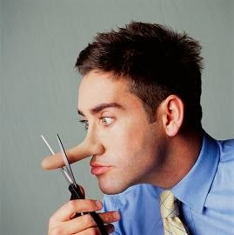
Tópico III – A Igreja que repele a mentira

Slide 30
1. Uma Igreja Temente
A reação ao juízo sobre Ananias e Safira
“E houve um grande temor em toda a igreja...” (At 5.11)
A palavra usada para “temor” é phobos (φόβος), que não significa pânico ou terror irracional, mas reverência profunda diante do sagrado, reconhecimento do juízo divino, e consciência da presença santa de Deus.

Slide 31

Phobos
No grego bíblico, phobos tem um duplo aspecto:
Reverência (Mt 10.28 – “temei antes aquele que pode fazer perecer...”)
Respeito santo (2Co 7.1 – “aperfeiçoando a santidade no temor de Deus”)

Slide 32
John Stott: “O temor do Senhor não afasta o cristão da presença de Deus, mas o mantém vigilante, santo e quebrantado. É o antídoto contra a superficialidade espiritual.” (A Message of Acts, p. 112)
Martyn Lloyd-Jones: “O temor reverente é a consciência viva de que Deus está no meio de nós, que Ele vê, conhece e julga.” (The Book of Acts, Sermon 10)

Slide 33
Deus não deixa o pecado oculto
Ananias e Safira estavam inseridos na comunhão, mas simularam santidade, mentindo não aos homens, mas a Deus (At 5.4).
Deus permitiu o juízo imediato para ensinar à Igreja a ser vigilante, íntegra e sensível ao Espírito.
“A mentira destrói a comunhão, rompe a verdade e ofende o Espírito Santo. Quando a verdade é corrompida, a santidade da igreja é manchada.” Wayne Grudem, Teologia Sistemática, p. 899.

Slide 34
Como repelir a mentira, o engodo de Satanás?
Cultivar a consciência da presença de Deus (Sl 139.1–12)
Submeter os pensamentos à verdade da Palavra (2Co 10.5)
Disciplina espiritual: confissão, vigilância, e arrependimento contínuo (1Jo 1.9)
Exercer discernimento espiritual – o Espírito Santo revela o oculto (1Co 2.10–14)
Repreensão amorosa e firme à mentira dentro da comunidade (Ef 4.25)

Slide 35
2. Uma Igreja Forte
“E perseveravam na doutrina dos apóstolos...” (At 2.42)
Características dessa força:
Fundamentada na Palavra e na doutrina apostólica
Cheia do Espírito Santo e do temor de Deus
Sem tolerância ao pecado – A santidade não era negociável
Disciplinada espiritualmente – oração, comunhão, partir do pão
Firme contra racionalizações e desculpas para o erro
Experienciava milagres como consequência da integridade e temor (At 5.12)

Slide 36

Francis Schaeffer: “A força da Igreja está em sua fidelidade à verdade revelada e à sua coragem de ser diferente do mundo.”
Gordon Fee: “Milagres são sinais da presença escatológica do Reino, mas estão ligados diretamente à pureza, à comunhão e à integridade espiritual.” (God’s Empowering Presence, p. 289)

Slide 37
Disciplinada espiritualmente
Disciplina é um dos pilares do crescimento espiritual (1Tm 4.7)
A Igreja de Jerusalém:
Repartia com justiça (At 4.34-35)
Corrigia com firmeza (At 5.1-11)
Crescia com vigor (At 5.14)

Slide 38
Orígenes: “A Igreja forte é aquela que disciplina com amor, e não permite que o fermento do pecado se espalhe entre os fiéis.”
Clemente de Roma: “A verdade e a santidade andam de mãos dadas. A mentira que é aceita pelo corpo da Igreja faz tremer os alicerces da fé.”

Slide 39
Como a igreja de hoje pode ser forte?
Restaurar o temor do Senhor nos cultos e relacionamentos
Aplicar a disciplina eclesiástica com base no amor e na verdade (Mt 18.15-17)
Formar crentes com base bíblica sólida, resistentes ao relativismo moral
Fomentar o discipulado e a vida em comunidade verdadeira
Recusar doutrinas que relativizam o pecado e enfraquecem a santidade

